Slide 1
Blatt 11, Aufgabe 1
Constraint Programming
Notes:
Quelle Bild: Mircrosoft

Slide 2
Aufgabe 1a)
A
C
D
B
F
G
E
H

Slide 3
MC + MR
MC bei C und F
A
Knoten | C | F
MR | 1,8 | 1,8
C
D
B
F
G
E
H

Slide 4
MC + MR
MR bei A und H
A
Knoten | A | H
MR | 7 | 2
C
D
B
1
F
G
E
8
H

Slide 5
MC + MR
Alle restlichen Knoten haben bei allen Auswahlverfahren einen Gleichstand
A
7
Knoten | B | D | E | G
MR | 3,4 | 3,4 | 5,6 | 5,6
C
D
B
1
F
G
E
8
2
H

Slide 6
MC + MR
Alle restlichen Knoten haben bei allen Auswahlverfahren einen Gleichstand
A
7
Knoten | B | D | E | G
MR | 3,4 | 3,4 | 5,6 | 5,6
C
D
B
3
1
4
F
G
E
5
8
6
2
H

Slide 7
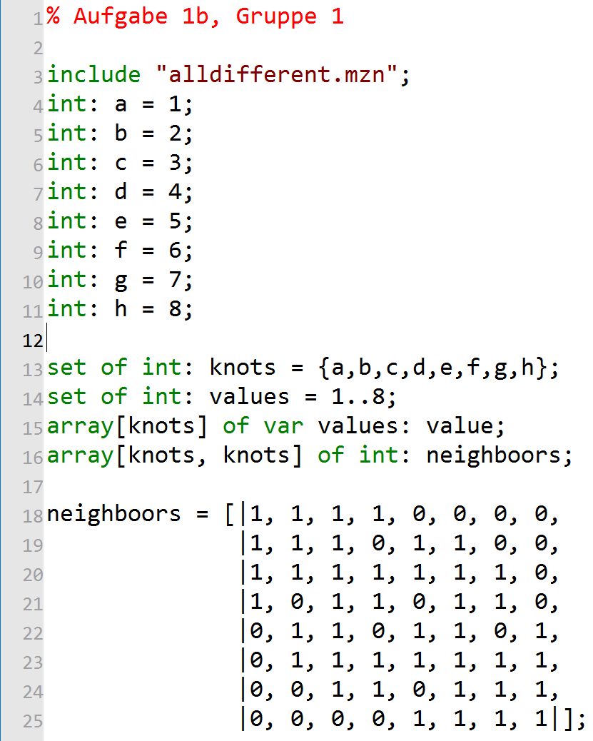

Aufgabe 1b)
Initialisieren der Knoten
Menge der Knoten, Werte der Knoten, Entscheidungsvariable
$$Matrix_{ij}:\left\{\begin{aligned}1, wenn Knoten_{i} Nachbar von Knoten_{j} \\ 0, sonst\end{aligned}\right.∀ i,j ∈Knoten$$

Slide 8
Ergebnis
value = array1d(1..8 ,[7, 3, 1, 4, 5, 8, 6, 2]);
Das gleiche Ergebnis wie bei der händischen Lösung!
A
7
C
D
B
3
1
4
F
G
E
5
8
6
2
H

Slide 9
Aufgabe 1c

Slide 10
Aufgabe 1d, nach MRV (1)
{blau, grün}
WA → rot
V → blau
NT
{blau, grün, rot}
Q
WA
ST
NSW
{grün, rot}
{grün}
V
T
{blau, grün, rot}

Slide 11
Aufgabe 1d (2)
{blau}
ST → grün
NT
{blau, rot}
Q
WA
ST
NSW
{rot}
V
T
{blau, grün, rot}

Slide 12
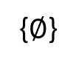
Aufgabe 1d (3)
WA → rot
NT → blau
Keine Farbe für Quebec mehr übrig!
NT
{$∅$}
Q
WA
ST
NSW
V
T
{blau, grün, rot}

